Slide 1
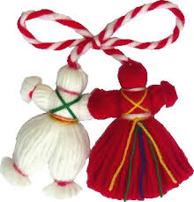
Баба Марта
Катя Христова

Slide 2
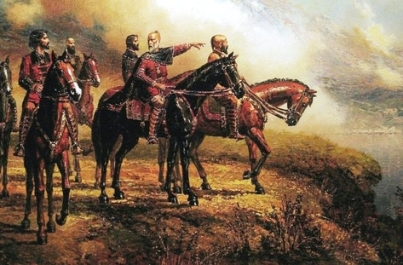
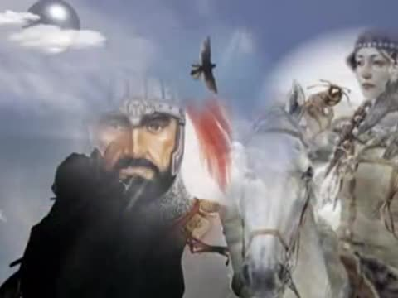
Легенда за мартеницата
Легендата се отнася за времето, когато Аспарух бил на десния бряг на Дунав. Брат му Баян и сестра му Хуба го чакали на левия бряг и търсели брод за България.

Slide 3
Легенда за мартеницата
Вързали края на бяло кълбо за крака на сокола, за да полети и им покаже брода, по който да минат. Хазарска стрела пронизала Баян. Бликнала алена кръв, която обагрила бялата връв, която трябвало да послужи като знак за Аспарух, че скъпите му брат и сестра идват при него.

Slide 4
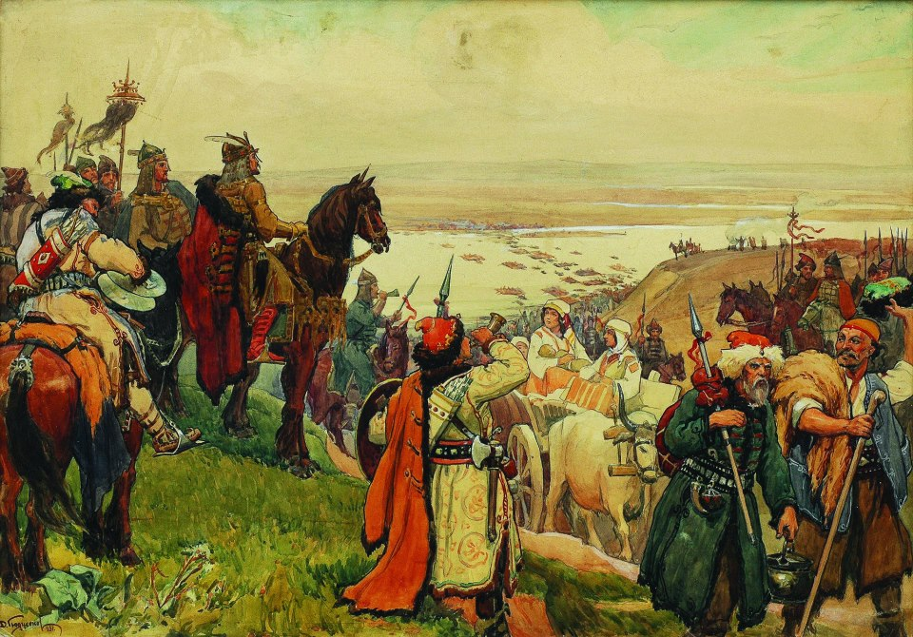
Легенда за мартеницата
След като получил скъпата вест, Аспарух късал конци от бяло – червената нишка, връзвал ги на ръцете на войниците си и повтарял:
“Нишката, която ни свързва да не се прекъсва никога. Да сме здрави, да сме весели, да сме щастливи, да сме БЪЛГАРИ”…

Slide 5
Баба Марта в чужбина
Обичаят за връзване на Мартеница също е познат и в Румъния, Молдова, Албания, Гърция, Република Македония и Сърбия.
В Румъния обичаят се нарича „мърцишор”, което преведено означава „малък март”. Румънският обичай е много подобен на българския. На 1-ви март се подаряват украшения, направени от бели и червени конци. Носят се от жени и момичета през целия месец март. Мъжете могат да носят мартеница само на скришно място, например в обувката. Румънската легенда свързва този обичай с юнака и слънцето.

Slide 6
1 март
Всяка година преди началото на март българите си подаряват мартеници – преплетени конци, най-често червени и бели, но се срещат и зелени с най-различна форма – за здраве и щастие.На 1-ви март българите слагат мартеници на дрехите или китките си и си пожелават здраве и щастие с думите „Честита Баба Марта“.

Slide 7
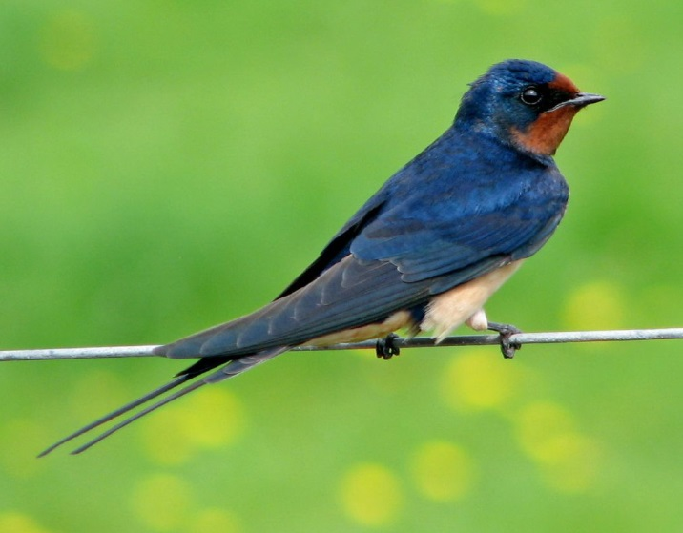
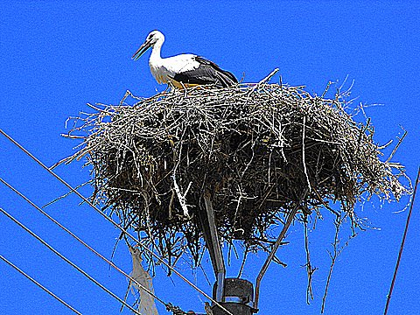
Кога се свалят мартениците?
Мартениците се свалят, като се види лястовица, докато се чуе гукане на гълъб или кукувичето "ку-ку". Тогава се завързват на плодно дръвче, за да има плодородие.
В други краища на страната мартеницата се сваля, когато се види щъркел. Поверието е, че ако видиш щъркела в полет, всичко през годината ще ти върви добре. Ако щъркелът е кацнал, ще си сънлив и мързелив през идното лято.

Slide 8
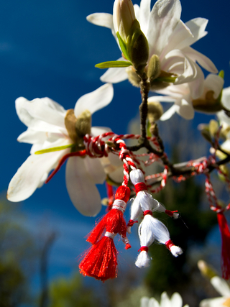
Кога се свалят мартениците?
Според народния обичай мартениците се носят, докато не се види цъфнала овошка. Тогава всеки сваля своята мартеница и я закача на дърво или храст – на цъфнала слива, ябълка, праскова или пък на трендафил, та да са бели, червени, хубави и здрави хората. При свалянето на мартеницата се намисля желание.

Slide 9
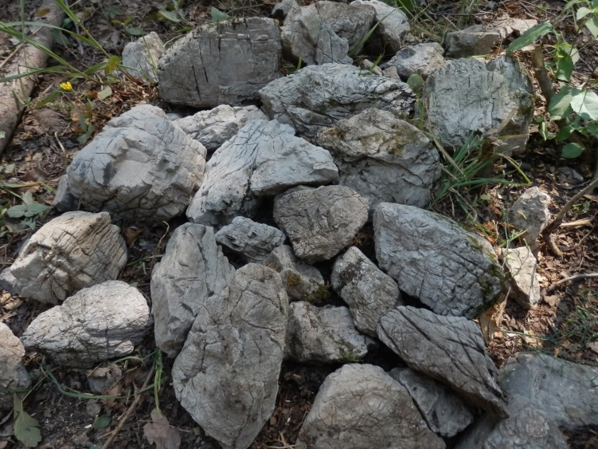
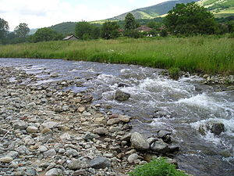
Кога се свалят мартениците?
По други места слагат мартеницата под голям камък и след девет дни гледат какво има под него. Ако са се настанили мравки, годината ще е богата с овце, ако има други, по-едри буболечки – сполука в крави, в едър добитък. Затова някъде наричат мартеницата "гадалушка".
В някой райони хвърлят мартеницата в реката, за да им върви по вода и всичко лошо да изтече.

Slide 10
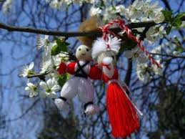
ЧЕСТИТА
БАБА МАРТА!

